Slide 1
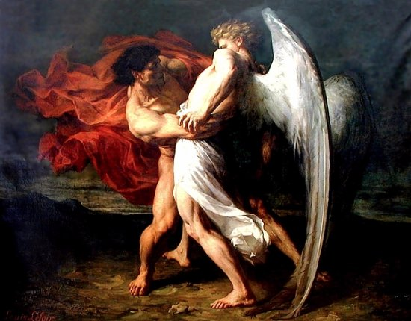

Jakub - Izrael
Presented by ks. Tomasz Krupnik

Slide 2
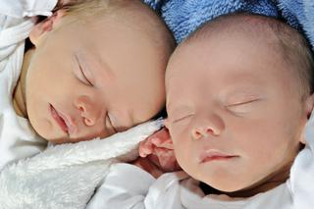
Pierworodztwo
i
błogosławieństwo

Slide 3
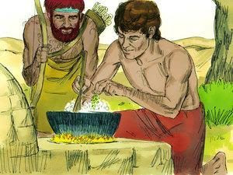

Pierworodztwo

Slide 4
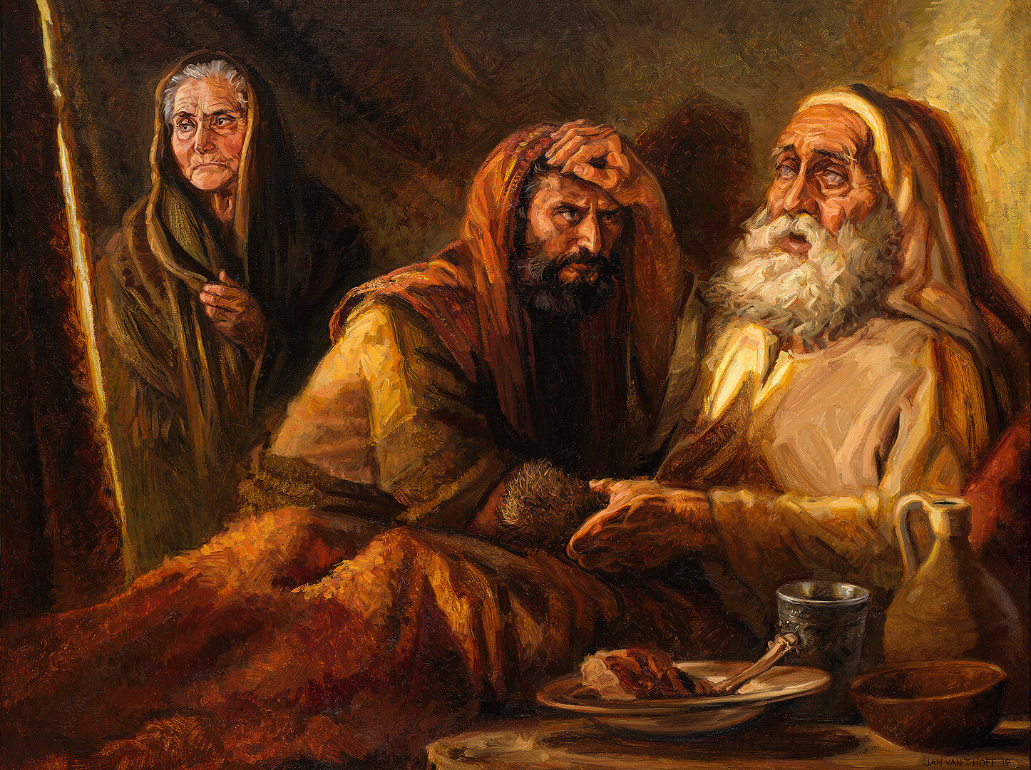
Moc błogosławieństwa

Slide 5
28 Niechaj tobie Bóg użycza rosy z niebios i żyzności ziemi,
obfitości zboża i moszczu winnego.
29 Niechaj ci służą ludy
i niech ci pokłon oddają narody.
Bądź panem twoich braci
i niech ci pokłon oddają synowie twej matki!
Każdy, kto będzie ci złorzeczył, niech będzie przeklęty.
Każdy, kto będzie cię błogosławił, niech będzie błogosławiony!»
Moc błogosławieństwa:

Slide 6
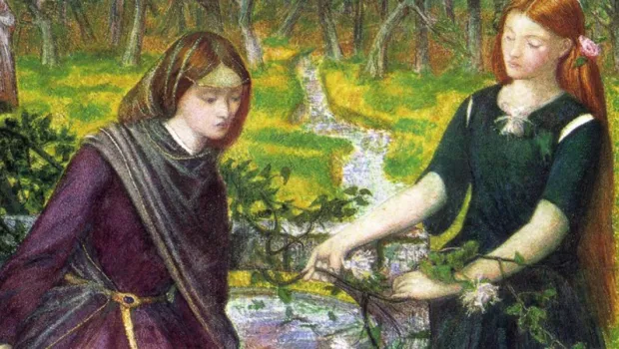
Sprawiedliwość

Slide 7
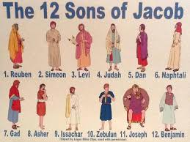
Synowie Jakuba
Ruben (Lea)
Symeon (Lea)
Lewi (Lea)
Juda (Lea)
Dan (Bilha)
Neftali (Bilha)
Gad (Zilpa)
Aser (Zilpa)
Issachar (Lea)
Zabulon (Lea)
Józef (RACHELA)
12. Benjamin (RACHELA)

Slide 8
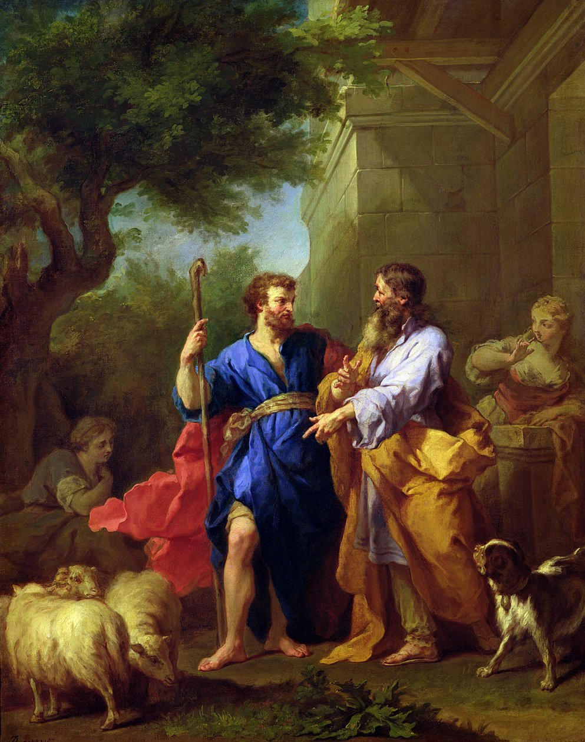
Jakub i Laban
Owce i bogactwo Jakuba
Presented by ks. Tomasz Krupnik

Slide 9
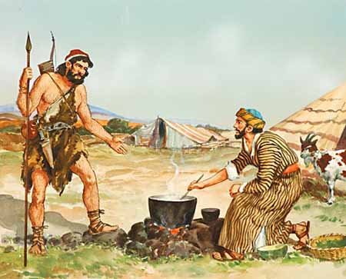
Jakub i Ezaw
SUKKOT

Slide 10

Walka Jakuba z Aniołem
Błogosławieństwo
I Nowe Imię

Slide 11
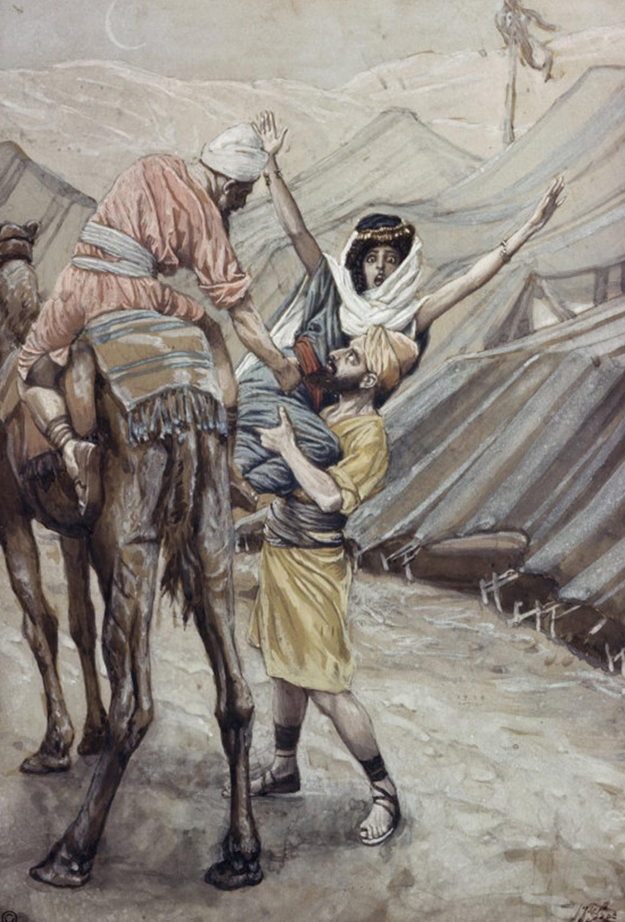
Sychem, Dina, zemsta

Slide 12
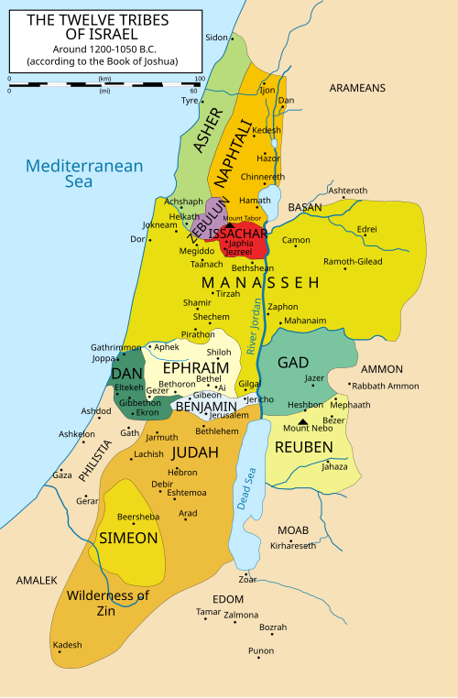
PODSUMOWANIE

Slide 13
PODSUMOWANIE:
MOC BŁOGOSŁAWIEŃSTWA
SPRAWIEDLIWOŚĆ
ANIOŁOWIE

